Slide 1
Glava 2 - Akustika
Građevinska fizika
IV semestar
dr Jugoslav Karamarković
dr Snežana Đorić Veljković

Slide 2
Intenzitet zvuka
Intenzitet složenog zvučnog talasa
Granice intenziteta zvuka
Prag čujnosti
Granica bola

Slide 3
Nivo zvuka
Veliki opseg intenziteta zvuka u oblasti čujnosti je nepodesan.
Nova veličina: nivo zvuka L
Čujni opseg: -10 do 130 dB

Slide 4
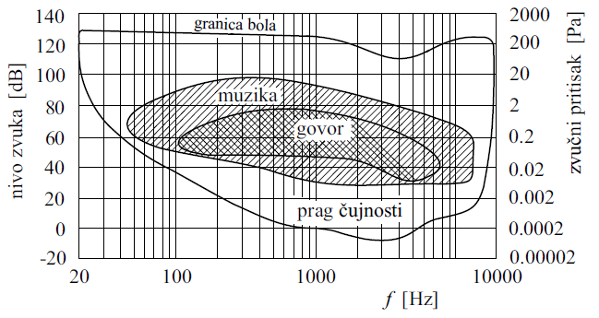
Nivo zvuka
Čujno područje i područje govora i muzike

Slide 5
Subjektivna jačina zvuka
Prag čujnosti i granica bola zavise od frekvencije → nivo zvuka ne može biti prava mera za subjektivni osečaj jačine
Nova fizička veličina: fon
Za učestanost 1000 Hz:
nivo zvuka [db] = subjektivna jačina [fon]
Veza se određuje eksperimentalno

Slide 6
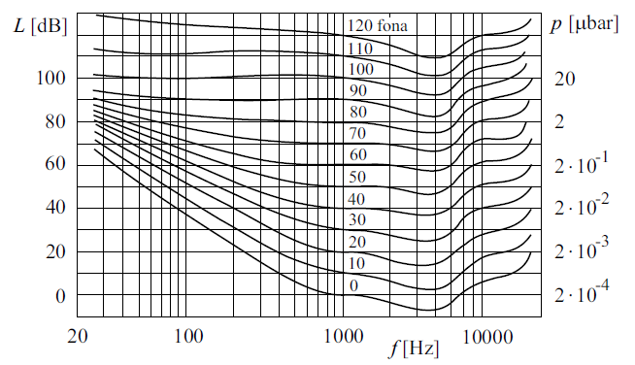
Subjektivna jačina zvuka
Izofonske linije po Flečeru i Mansonu

Slide 7
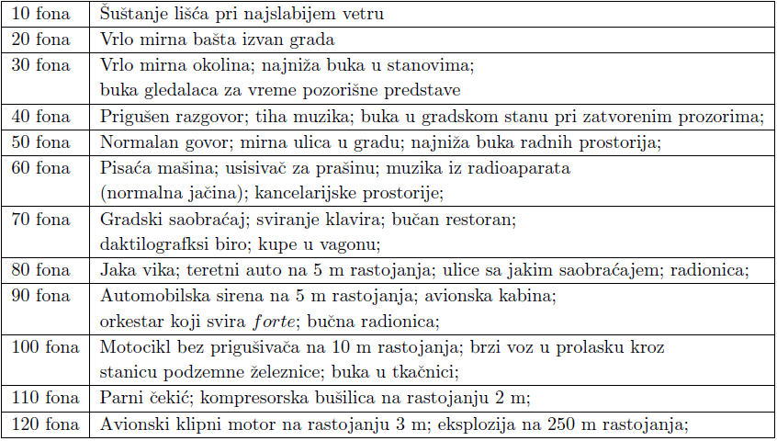
Subjektivna jačina zvuka
Prosečne subjektivne jačine pojedinih vrsta buke

Slide 8
Akustika prostorija
Trajanje sloga: 0.1 s
Brzina zvuka u vazduhu: c ≈ 340 m/s
Rastojanje prepreke < ≈17 m → jek
Rastojanje prepreke > ≈17 m → odjek

Slide 9
Akustika prostorija
Zatvorena prostorija sa krutim zidovima
Paralelopiped dimenzija: l_{x}, l_{y}, l_{z}
Zvučni talas se može opisati jednačinom:
Sledi:

Slide 10
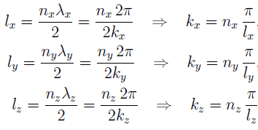
Akustika prostorija
Uslov za stojeći talas: brzine oscilovanja čestica na zidovima moraju biti nula
Koristeći: c = λν = 2πν/k, dobija se:

Slide 11
Apsorpcija zvuka
Različiti materijali različito upijaju zvučne talase
Koeficijent apsorpcije:
P_{a}: snaga zvučnog talasa koja se apsorbuje
P_{u}: ukupna snaga zvučnog talasa koja pada na površinu

Slide 12
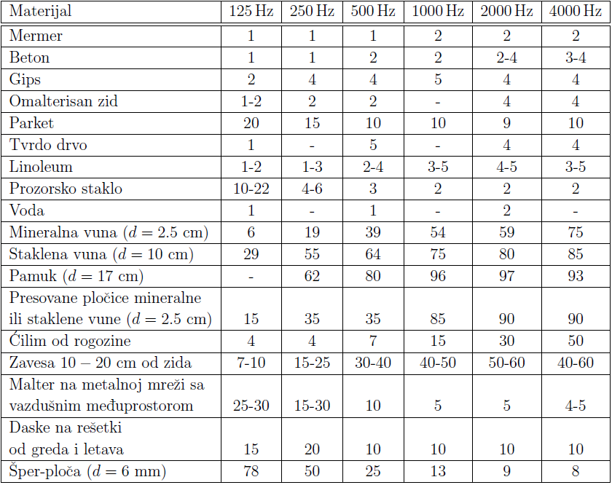
α [%] za različite materijale

Slide 13
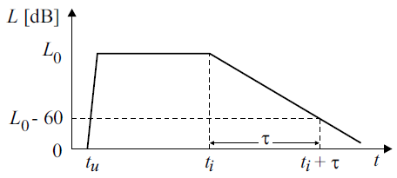
Reverberacija
Pojava da se zvuk u prostoriji, zbog postojanja višestrukih refleksija, održava i nakon prestanka rada zvučnog izvora
Vreme reverberacije
Promena nivoa zvuka pri uključivanju i isključivanju izvora

Slide 14
Reverberacija
Vreme reverberacije: Sabinov obrazac
τ – vreme reverberacije u sekundama
V – zapremina prostorije u m³
A – apsorpciona površina prostorije u m²

Slide 15
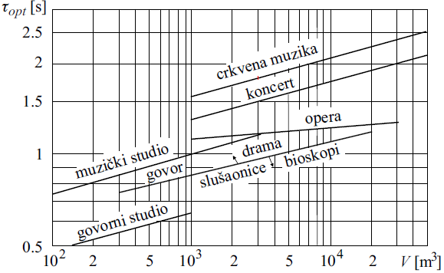
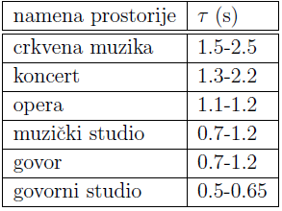
Reverberacija
Gluva soba: prostorija sa veoma malim vremenom reverberacije
Optimalno vreme reverberacije

Slide 16
Apsorberi zvuka
Dele se u tri grupe:
Porozni materijali: visoke frekvencije
Akustički rezonatori: srednje frekvencije
Mehanični rezonatori: niske frekvencije

Slide 17
Apsorberi zvuka
Porozni materijali
Kruta masa prožeta kanalićima
Tekstilne materije, staklena i mineralna vuna, heraklit ploče, fazer ploče
Zvuk prodire duboko u pore gde se pretvara u toplotu

Slide 18
Apsorberi zvuka
Akustički rezonatori
Komore krutih zidova sa uskim otvorima
Ispunjava se tekstilnim materijalom (staklena vuna, vata)
Preko ulaza u otvor se lepi tanka tkanina

Slide 19
Apsorberi zvuka
Mehanički rezonatori
Tanke ploče iza kojih se nalaze vazdušne komore
Ploče vibriraju pod dejstvom sile zvučnog pritiska
Zvučna energija se pretvara najpre u mehaničku, a zatim u toplotnu

Slide 20
Buka
Akustična svojstva prostorije, zaštita
Štetno dejstvo buke
Zaštitna sredstva

Slide 21
Izvori buke
Mašine i aparati svih vrsta
Šumovi od strujanja (vazduh, voda)
Udarni šumovi
Šumovi klokotanja, lupanja, kotrljanja

Slide 22
Tri načina borbe protiv buke:
Suzbijanje buke na izvoru (najefikasniji)
Udaljavanje od izvora buke (lokacija)
Akustička izolacija prostorija
Akustička (zvučna) izolovanost – D:
D = L₁ – L₂ [dB]

Slide 23
Karakteristike buke
Najvažnija karakteristika: jačina
Jačina: nivo buke ili snaga izvora
Spektar buke
Nepovoljnije su više učestanosti)
Trajanje buke
Ekvivalentni nivo buke:

Slide 24
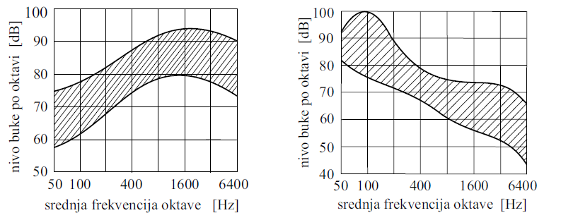
Spektri buke u tkačnici i prometnoj ulici

Slide 25
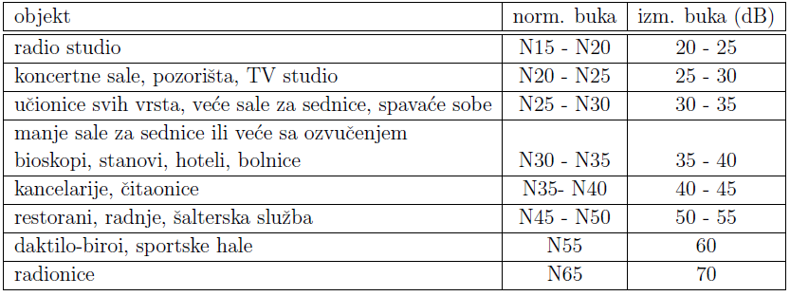
Prihvatljivi nivoi buke
Granične linije buke (N – linije)
Jednake podnošljivosti zvuka
Podnošljivi nivoi buke u različitim objektima

Slide 26
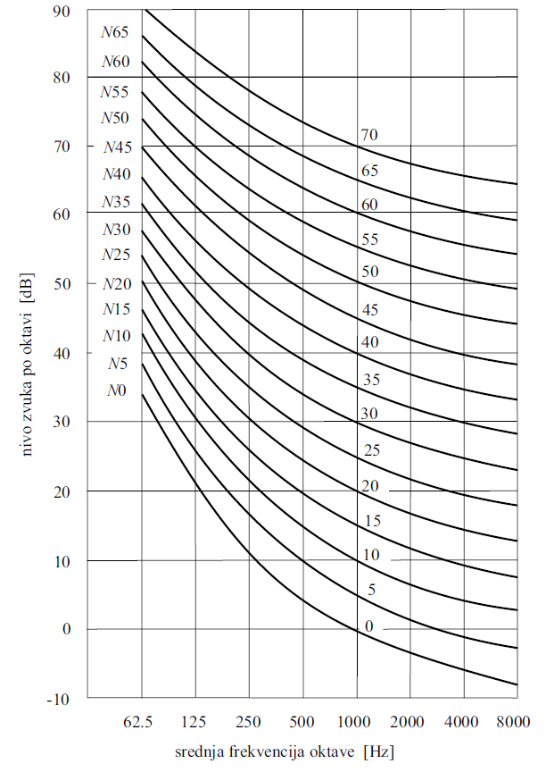
Normirane linije buke

Slide 27
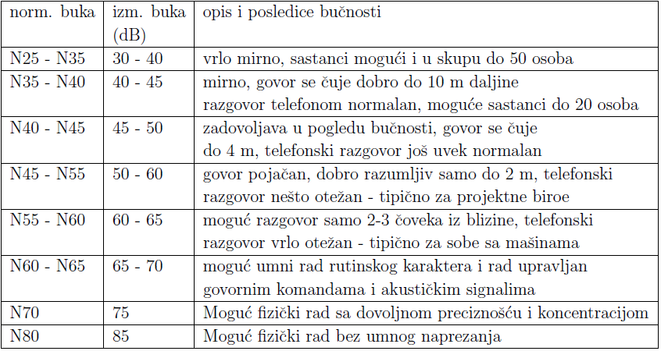
Uticaj različitih nivoa buke izraženih kao normalizovana ili izmerena buka na čovekove aktivnosti

Slide 28
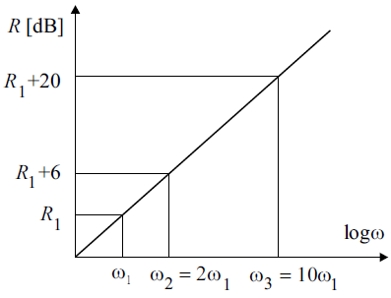
Izolaciona moć materijala
Koeficijent transmisije (prenošenja):
Izolaciona moć:
Za pregradni zid:
Teorijska frekventna zavisnost izolacione moći

Slide 29
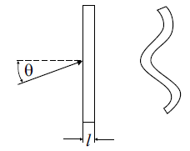
Fleksioni talasi
Uzrok netačnosti određivanja izolacione moći pregrade
Transverzalni talasi
Prostiranje se vrši u ravni pregrade

Slide 30
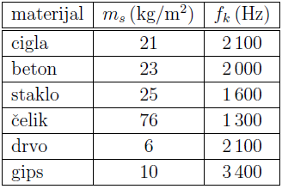
Efekat koincidencije
Sopstveni fleksioni talasi u pregradi koincidiraju po mestu i vremenu sa akustičnim oscilacijama zvučnog polja
Nastupa rezonanca
Akustička energija se prenosi bez gubitaka
Vrednosti graničnih učestanosti koincidencije za debljinu pregrade 1 cm

Slide 31
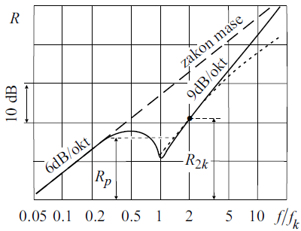
Efekat koincidencije
f > 200 Hz → elastične konstrukcije
f < 200 Hz → krute konstrukcije
Smanjanje izolacione moći
Izolaciona moć jednostruke pregrade u zavisnosti od učestanosti

Slide 32
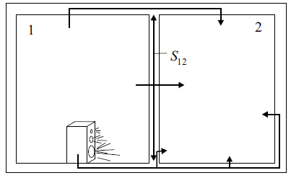
Akustička izolovanost prostorije
Poznat je nivo buke koja u posmatranu prostoriju dolazi iz susedne prostorije, kao i nivo koji se može tolerisati
Izraz za akustičku izolovanost:
Putevi prenošenja zvuka iz prostorije 1 u prostoriju 2

Slide 33
Ultrazvuk
Mehanički talasi
Učestanost > 20000 Hz
Ne mogu se detektovati čulom sluha
Uređaji za proizvodnju: sonde (piezoelektrične, magnetostrikcione)

Slide 34
Primena ultrazvuka
Pravolinijsko prostiranje, slaba apsorpcija, mala difrakcija
Medicina: dijagnostika i terapija
Geologija i arheologija: slojevi zemljišta
Okeanografija: sonari
Ultrazvučna defektoskopija (nalaženje grešaka u proizvodima)

Slide 35
Primena ultrazvuka
Hemija i metalurgija: obrada i zavarivanje metala, homogenizovanje smeša, katalizator – ubrzavanje starenja vina
Biologija: praćenje i pronalaženje jata riba, ekstrahovanje aroma iz biljaka, sterilizacija, zaštita od glodara i insekata

Slide 36
Štetna dejstva ultrazvuka
Realne opasnosti nema
Generisanje toplote u tkivima
Zamor CNS-a
Usporeni rad neuromišićne sinapse

